Slide 1
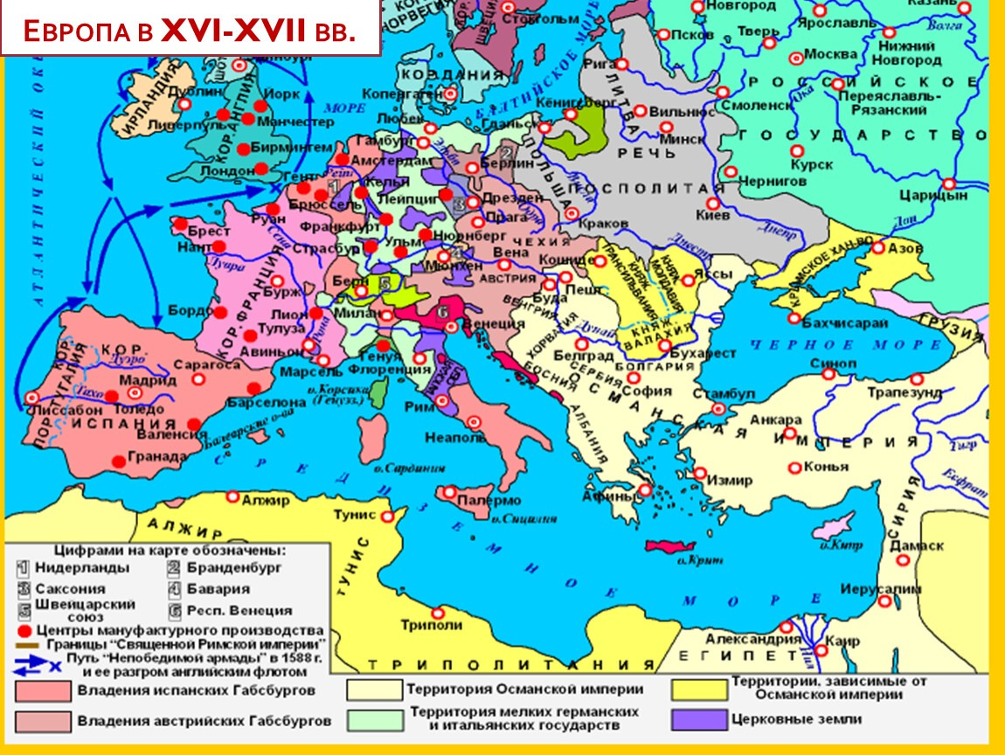
Международные отношения в XVI-XVII вв.
100ballnik.com

Slide 2
1. Государственный интерес
Международные отношения в XVI–XVII веках отмечены многочисленными конфликтами, часто переплетавшимися и влиявшими друг на друга.
В этот период в Европе выделялись несколько наиболее могущественных государств, и если одно из них усиливалось, остальные заключали союзы, чтобы ослабить соперника.
Такая тенденция в дальнейшем получила название системы «политического равновесия».
100ballnik.com

Slide 3
Сильнейшие державы Европы в 16-17 веках:
- Англия;
- Франция;
- Священная Римская империя (Германия);
- Испания.
100ballnik.com

Slide 4
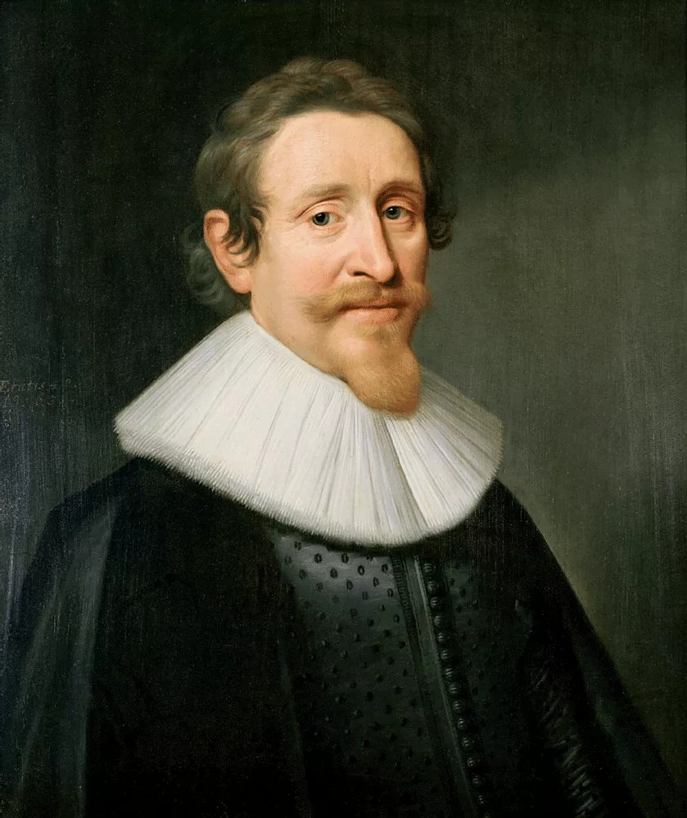
Появляются и первые попытки глобально осмыслить новую реальность.
Самой значимой из них стало появление книги голландского юриста и государственного деятеля Гуго Гроция «О праве войны и мира» (1625).
Его считают основоположником теории международного права.
100ballnik.com

Slide 5
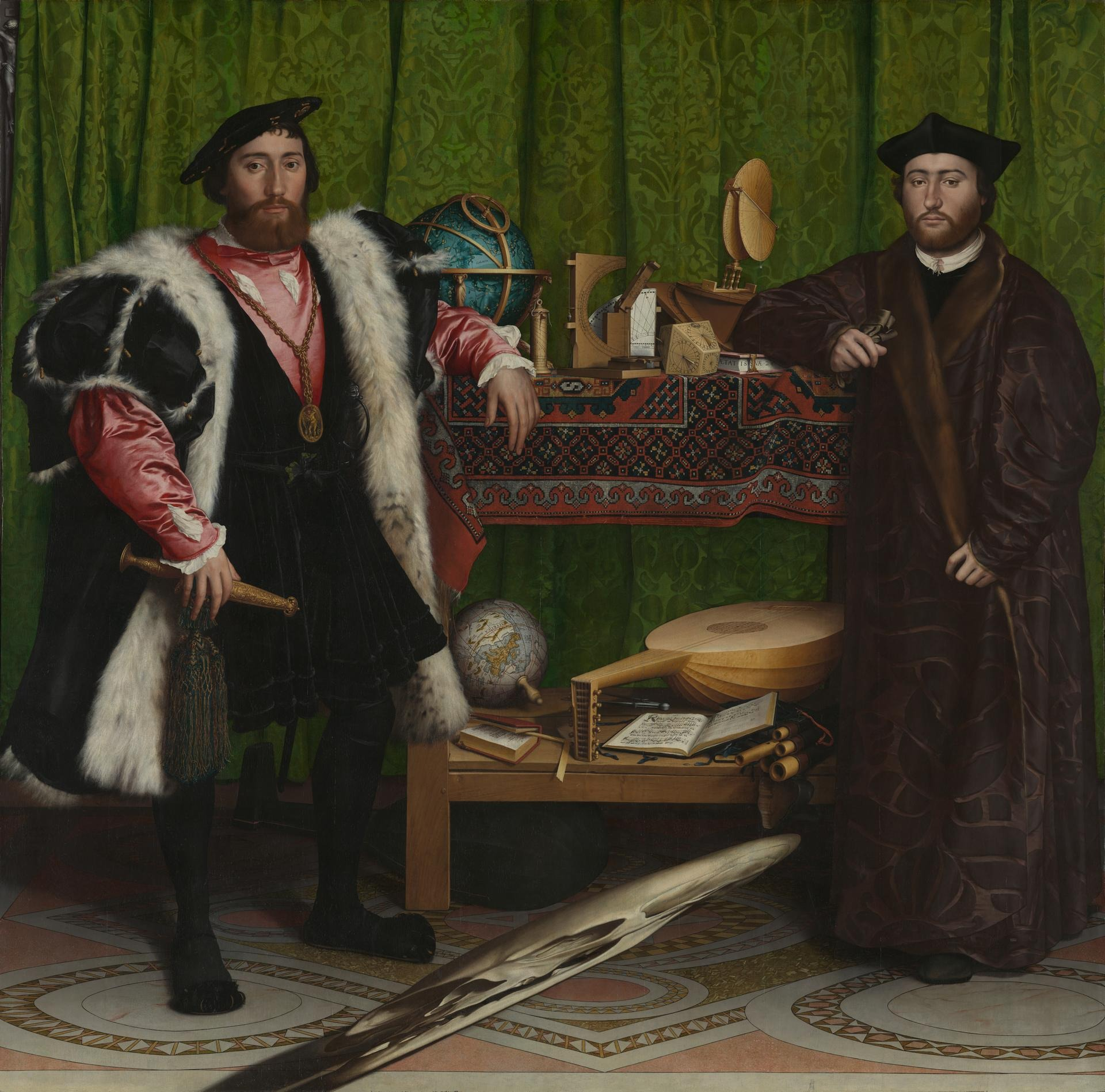
В раннее Новое время также значительно увеличивается важность дипломатии. С конца XV в. посольства становятся постоянными.
100ballnik.com

Slide 6
Причины войн
Экономические разногласия. Благодаря Великим географическим открытиям для европейских стран стали доступны новые рынки сбыта товаров, началось отстаивание колониальных интересов.
Религиозный раскол. Католические страны противостояли протестантским.
Политическое устройство Европы. Императоры Священной Римской империи из династии Габсбургов считали, что вся Европа должна быть единой под властью императора и римского папы, а короли Англии и Франции видели будущее в национальных государствах.
100ballnik.com

Slide 7
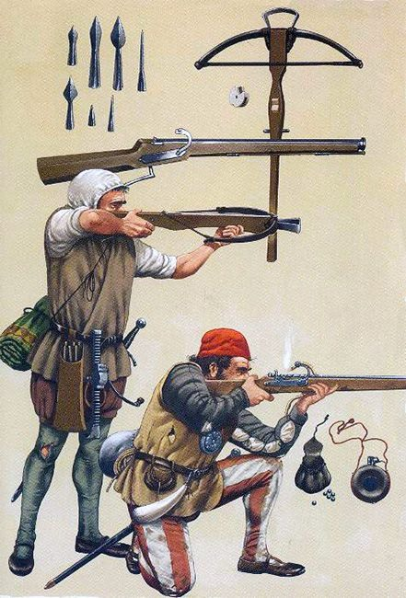
2. «Военная революция»
- это перемены в военном деле, вызванные широким использованием огнестрельного оружия.
Появление на поле боя мобильной артиллерии и вооружённой ружьями пехоты позволяло наносить противнику больший урон.
100ballnik.com

Slide 8
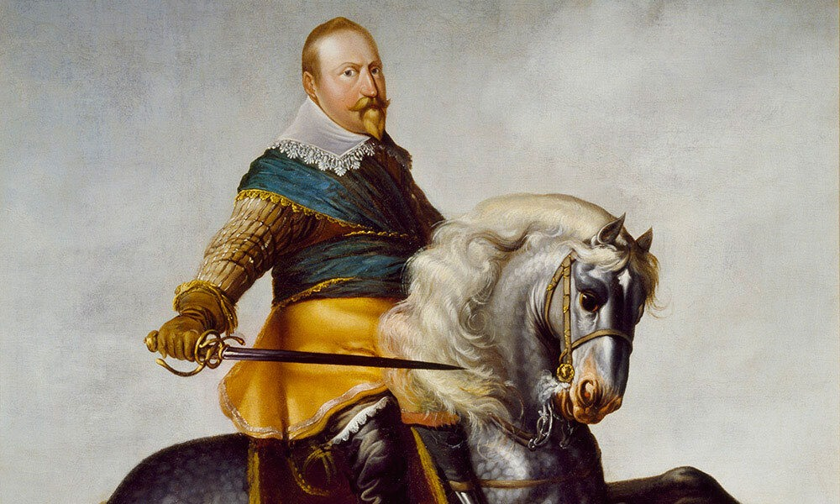
Изменения в армии
В XVI-XVII вв. страны перешли от наёмных армий к постоянным, солдаты которых получали единообразное вооружение, носили костюмы сходных цветов или военную форму.
Большие потери от огнестрельного оружия способствовали увеличению размеров армий.
Главную роль начинают играть артиллерия и пехота.
100ballnik.com

Slide 9
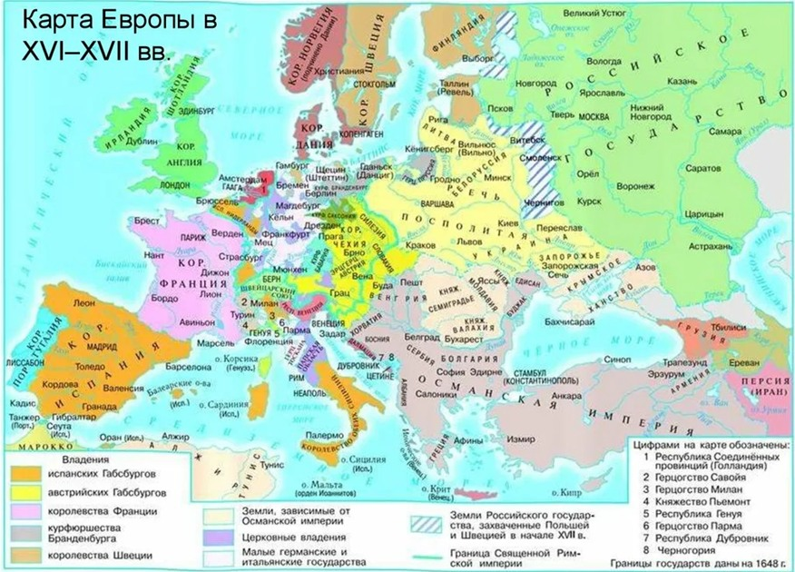
3. Франция против Габсбургов
Главным конфликтом эпохи становится противостояние между Габсбургами и Францией - крупнейшим государством Европы, стремившимся к территориальным завоеваниям и доминированию на континенте.
100ballnik.com

Slide 10
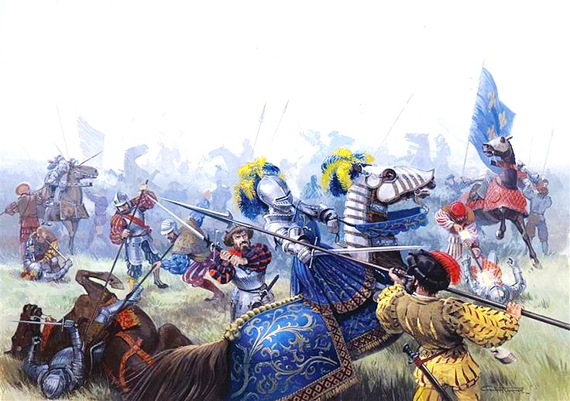
Итальянские войны (1494–1559)
- между Францией и династией Габсбургов за влияние на итальянские государства. Итогом стала политическая гегемония Испании в Италии и закрепление раздробленности в этой стране.
100ballnik.com

Slide 11
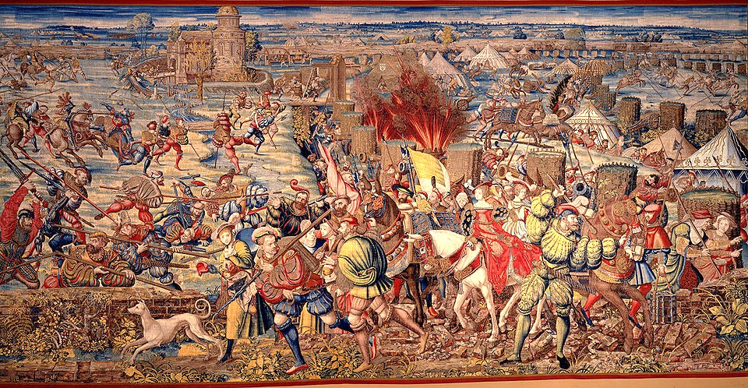
Самым унизительным для Франции оказался разгром её войск в битве с армией императора при Павии (Ломбардия) в 1525 г.
100ballnik.com

Slide 12
4. Тридцатилетняя война - 1618-1648 гг.
Противники
Католические государства:
Протестантские государства:
Австрия;
Чехия; Голландия;
Испания;
Северо-германские государства;
Южно-германские государства;
Швеция; Дания;
Польша.
Франция.
100ballnik.com

Slide 13
Причины
Германский император Фердинанд II Габсбург решил искоренить протестантизм и установить контроль над территорией Европы.
Другие монархи (главным образом – французская династия Бурбонов) стремилась этого не допустить.
100ballnik.com

Slide 14
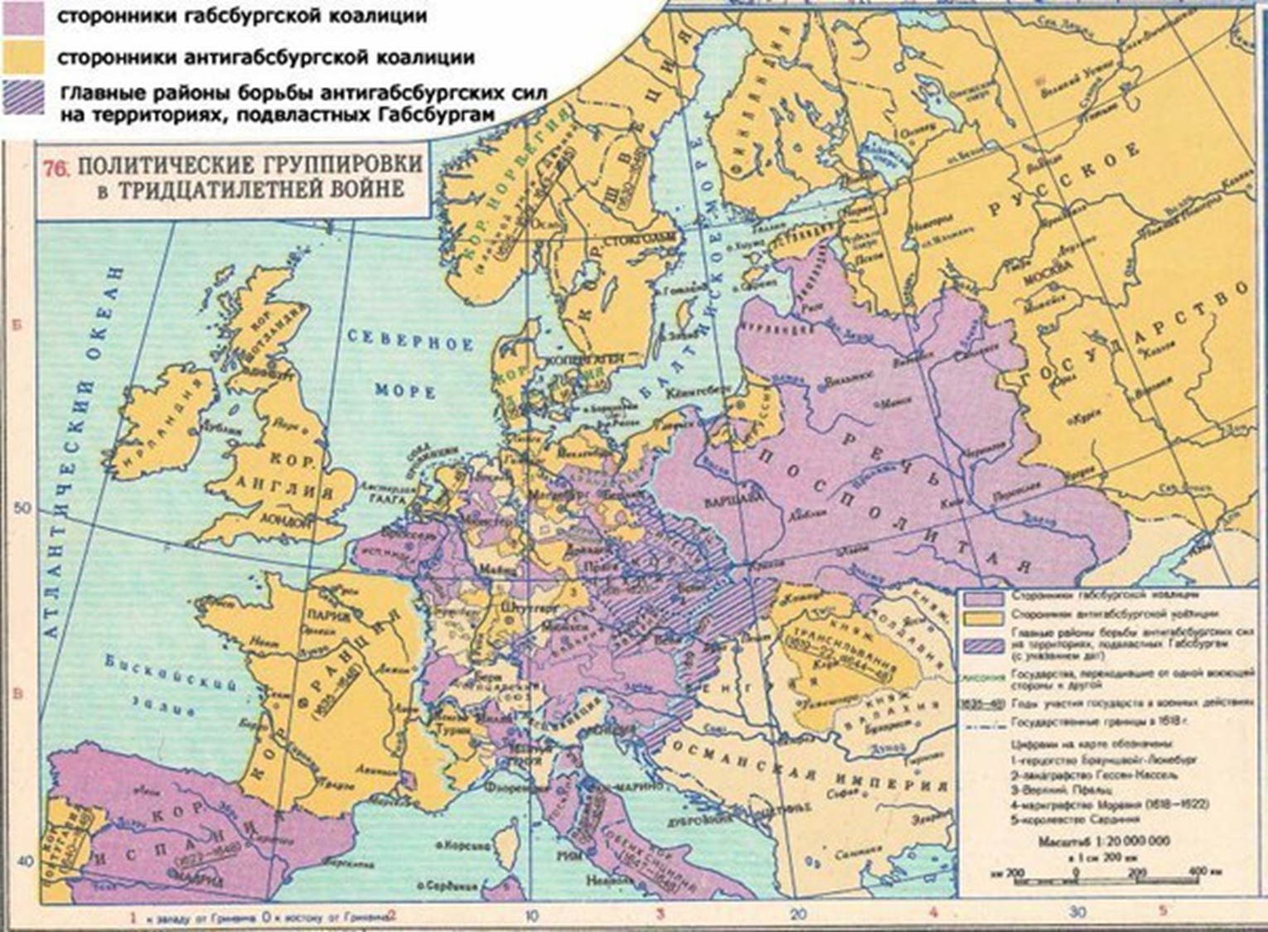
Германский император Фердинанд II Габсбург решил искоренить протестантизм и установить контроль над территорией Европы. Другие монархи (главным образом – французская династия Бурбонов) стремилась этого не допустить.
100ballnik.com

Slide 15
Тридцатилетняя война - 1618-1648 гг.
1618 – 1620 гг.
- война Чехии против Австрии;
1625 – 1629 гг.
- война Дании против Австрии;
1630 – 1632 гг.
- война Швеции против Австрии;
1635 – 1648 гг.
- война Франции против Австрии и Испании
100ballnik.com

Slide 16
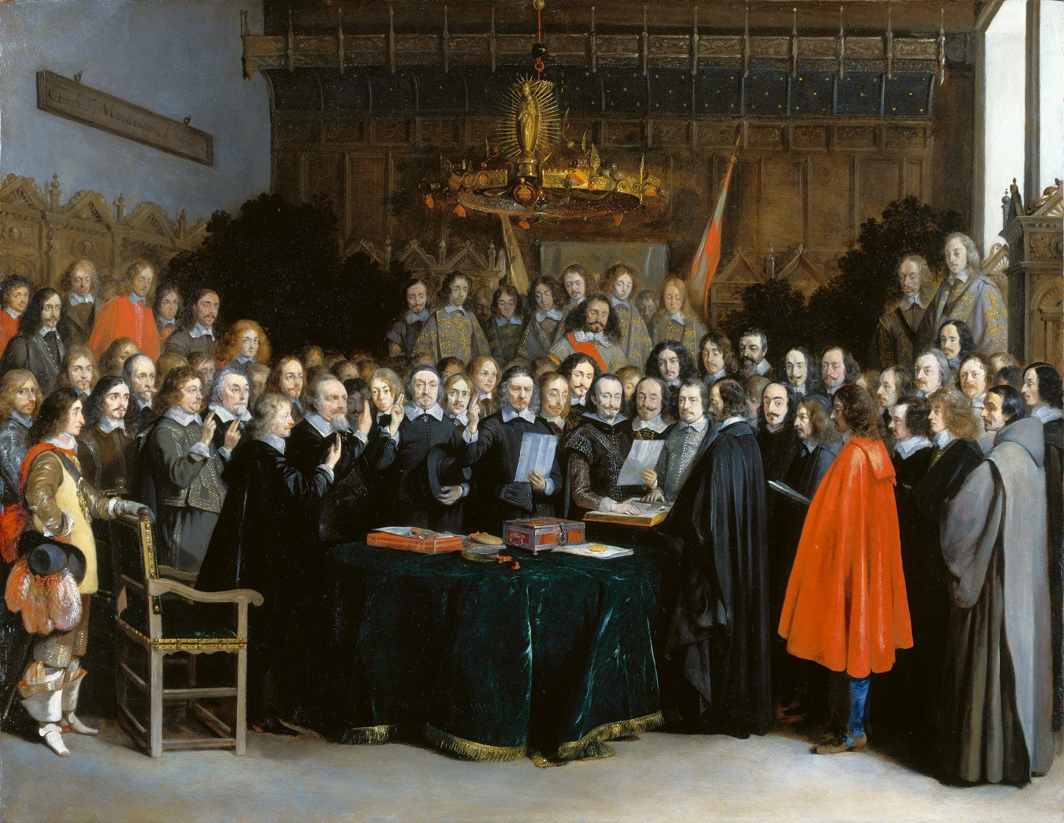
1648 г. – Вестфальский мир
Франция и Швеция: расширение территории;
Германские государства и Голландия: независимость;
Признание равноправия католиков и протестантов;
Установление господства Франции в Европе.
100ballnik.com

Slide 17
Таким образом, равновесие сил в Европе, основанное на Вестфальском мире, держалось на:
- усилении Франции и Швеции;
- ослаблении Габсбургов.
100ballnik.com

Slide 18
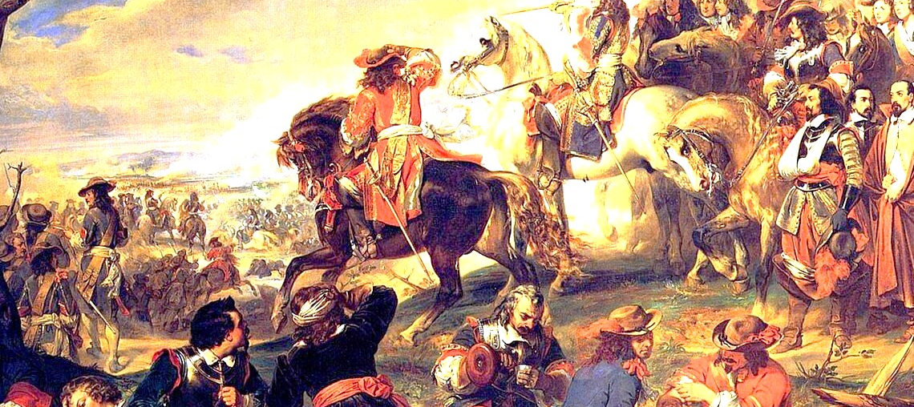
5. Войны Людовика XIV
100ballnik.com

Slide 19
Деволюционная война (1667–1668)
Причина:
притязания Франции на часть Испанских Нидерландов после смерти испанского короля Филиппа IV.
Ход:
французская армия вторглась во Фландрию, но после взятия Лилля Людовик XIV двинул войска на Брюссель, но потерпел неудачу.
Завершение:
по Ахенскому миру 1668 года Франция возвратила Испании Франш-Конте, но удержала за собой 11 завоёванных городов и крепостей во Фландрии.
100ballnik.com

Slide 20
Голландская война (1672–1678)
Причина: экономическое соперничество Франции и Голландии, а также личное желание Людовика XIV разгромить Голландию.
Ход: война сначала велась на территории Нидерландов.
Завершение: война закончилась Нимвегенским миром 1678 года, по которому Франция сохранила за собой большинство завоёванных земель, но Голландия получила возможность сохранить свои территориальные владения в обмен на соблюдение нейтралитета в будущем.
100ballnik.com

Slide 21
Война Аугсбургской лиги (1688–1697)
Причина:
европейские монархи заключили оборонительный союз против Людовика XIV, который назывался Аугсбургской лигой.
Ход:
основным театром боевых действий стали германские земли вдоль верхнего и среднего течения Рейна, но также сражения шли в Нидерландах, Италии и Испании.
Завершение:
в 1697 году стороны заключили Рисвикский мирный договор, по которому Франция была вынуждена возвратить Священной Римской империи все ранее занятые ею германские города, но сохранила за собой Страсбург и область Эльзас.
100ballnik.com

Slide 22
Война за испанское наследство (1701–1714)
Причина: смерть последнего испанского короля из династии Габсбургов, Карла II, и отсутствие наследника по мужской линии.
Ход: Людовик XIV заявил о правах на испанский престол своего внука - Филиппа Анжуйского.
Завершение: война завершилась подписанием Утрехтского (1713) и Раштатского (1714) соглашений. По условиям договоров Филипп V остался королём Испании, но лишился права наследовать французский престол, что разорвало династический союз корон Франции и Испании.
100ballnik.com

Slide 23
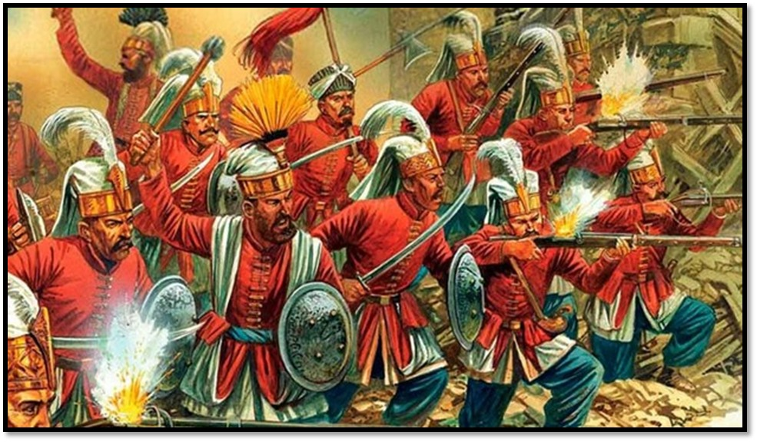
6. Турецкая угроза
В XVI–XVII веках Османская империя представляла угрозу для европейских государств. Это выражалось в военных конфликтах, политических мерах и общественном мнении в Европе.
100ballnik.com

Slide 24
Войны
1526–1555 гг.
- османской армии удалось завоевать Венгрию и осадить австрийскую столицу Вену.
1570–1573 гг.
- Турецко-венецианская (Кипрская) война, Венеция отказалась от притязаний на Кипр.
1672–1676 гг.
- Польско-турецкая война, турки установили контроль над Правобережной Украиной, принадлежавшей Речи Посполитой.
1683–1699 гг.
- Великая Турецкая война. В 1683 году турецкая армия осадила Вену, но была разгромлена войсками польского короля Яна Собеского. 1699 г. - Карловицкий мир
100ballnik.com

Slide 25
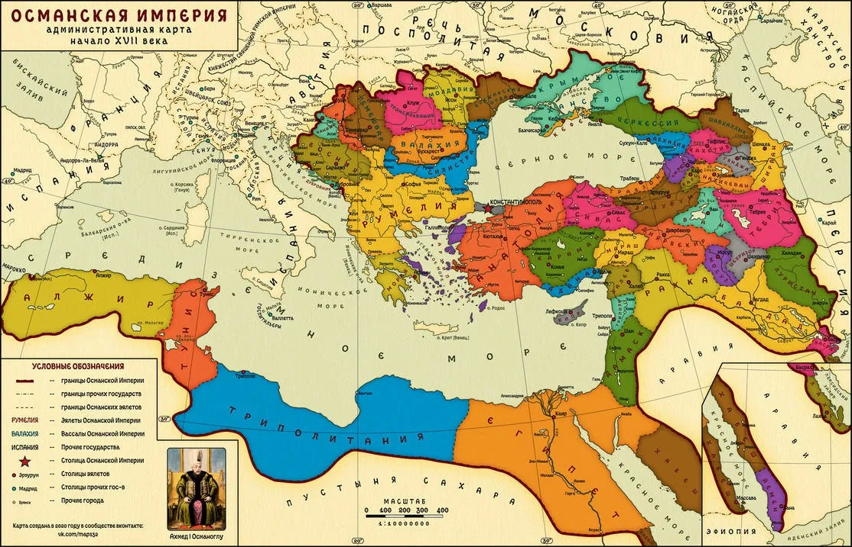
Создание коалиций между европейскими государствами для противостояния Османской империи. В 1684 году по инициативе папы римского Иннокентия XI была создана Священная лига - коалиция в составе Австрии, Венеции, Речи Посполитой и России.
100ballnik.com

Slide 26
Политика
Создание коалиций между европейскими государствами для противостояния Османской империи. В 1684 году по инициативе папы римского Иннокентия XI была создана Священная лига - коалиция в составе Австрии, Венеции, Речи Посполитой и России.
Вовлечение России в борьбу с Турцией на стороне Священной лиги. Крымские походы русских войск в 1687 и 1689 годах, хотя и не дали ожидаемого результата, отвлекли большие силы турок и крымцев от войны на Балканах.
100ballnik.com

Slide 27
Подведем итоги
Хотя в раннее Новое время европейские страны постоянно воюют между собой и с Османской империей, сама природа международных отношений в эту эпоху существенно меняется.
На смену религиозным и династическим интересам постепенно приходит государственный интерес и представления о необходимости создать систему европейского равновесия, которая не позволит ни одной стране, сколь бы могущественна и амбициозна она ни была, доминировать в Европе.
Под влиянием «военной революции» происходят многочисленные перемены в военном деле.
100ballnik.com

Slide 28
Мир
1518 г.
— Лондонский договор (пакт о ненападении между основными европейскими странами)
1536 г.
— франко-турецкий союз
1624 г.
— Компьенский договор между Англией, Францией и Республикой Соединённых провинций
1631 г.
— Бервальдский договор между Францией и Швецией
1656 г.
— Брюссельский договор между королём Испании и лидером английских роялистов Карлом II
1661 г.
— англо-португальский договор (Брачный договор)
1683—1699 гг.
— австро-турецкая война
100ballnik.com

Slide 29
Россия
1508 г. — Вечный мир с Великим княжеством Литовским
1562 г. — русско-датский союз (Можайский договор)
1564 г. — Дерптский мирный договор со шведами
1672—1681 гг. — русско-турецкая война
1684 г. — русско-датский договор по процедурным вопросам взаимоотношений
1699 г. — Преображенский договор между Саксонией, Польшей, Данией и Россией против Швеции
100ballnik.com

